Slide 1
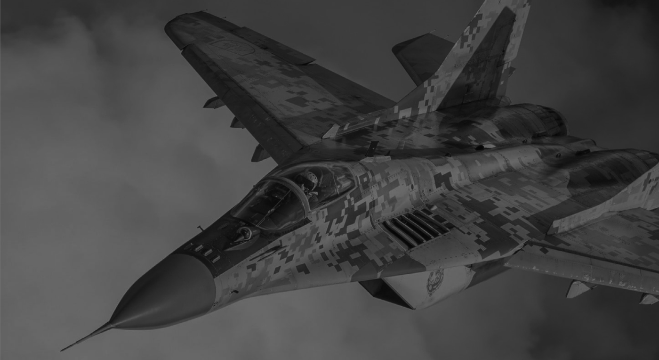
APPLICANTS

Slide 2

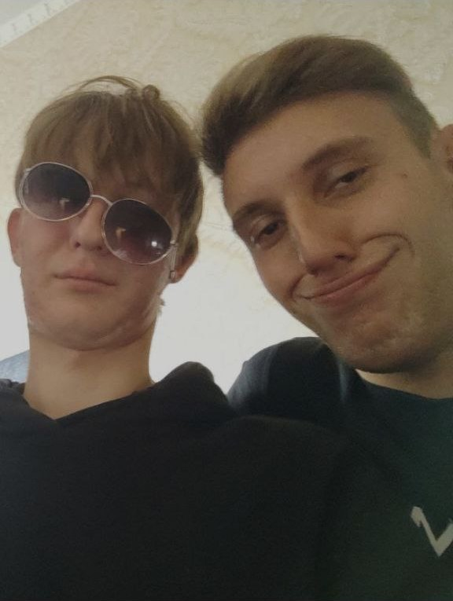
СОСТАВ КОМАНДЫ
Капаклы Александр Витальевич
Кирюшкин Даниил Александрович
Ивинский Илья Артемович

Slide 3
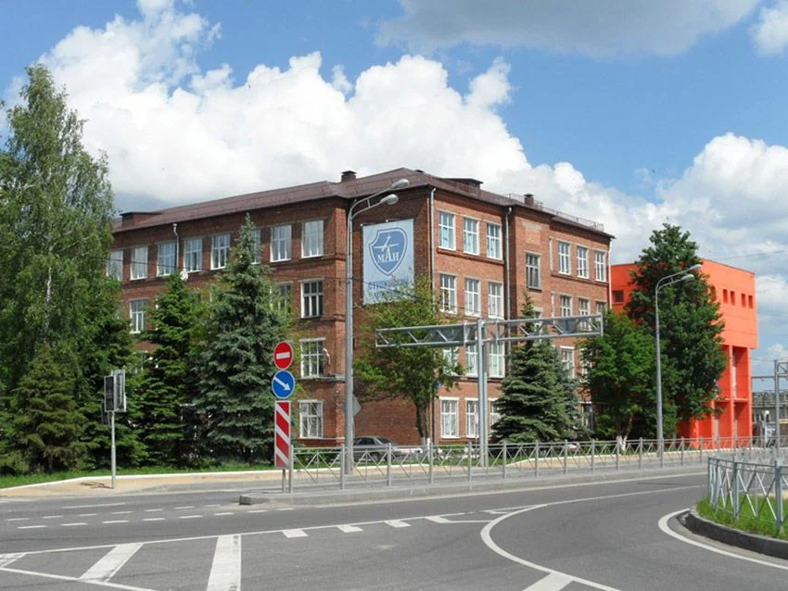
ПРЕДНАЗНАЧЕНИЕ
Простое решение для абитуриентов, рассматривающих наш институт

Slide 4

ЦЕЛЬ
Сверстать страницу сайта, которая будет удобной и завлекающей для интересующихся

Slide 5
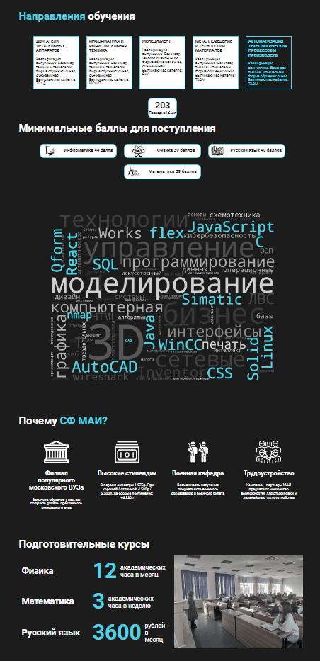
ЗАДАЧИ
Собрать макет страницы, ориентируясь на множество работ, с выборкой лучших приемов, пользуясь Figma

Slide 6
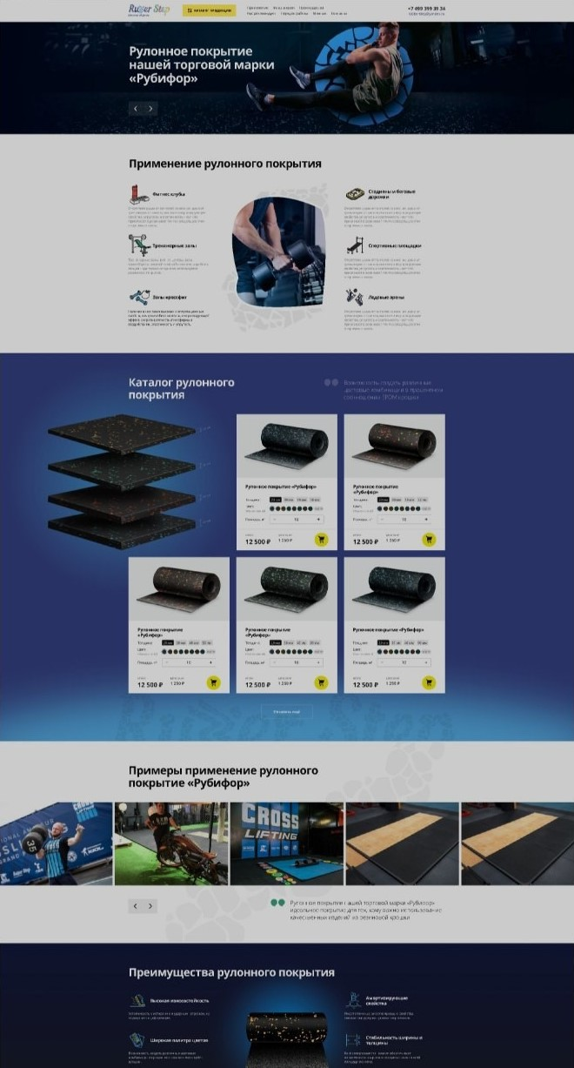
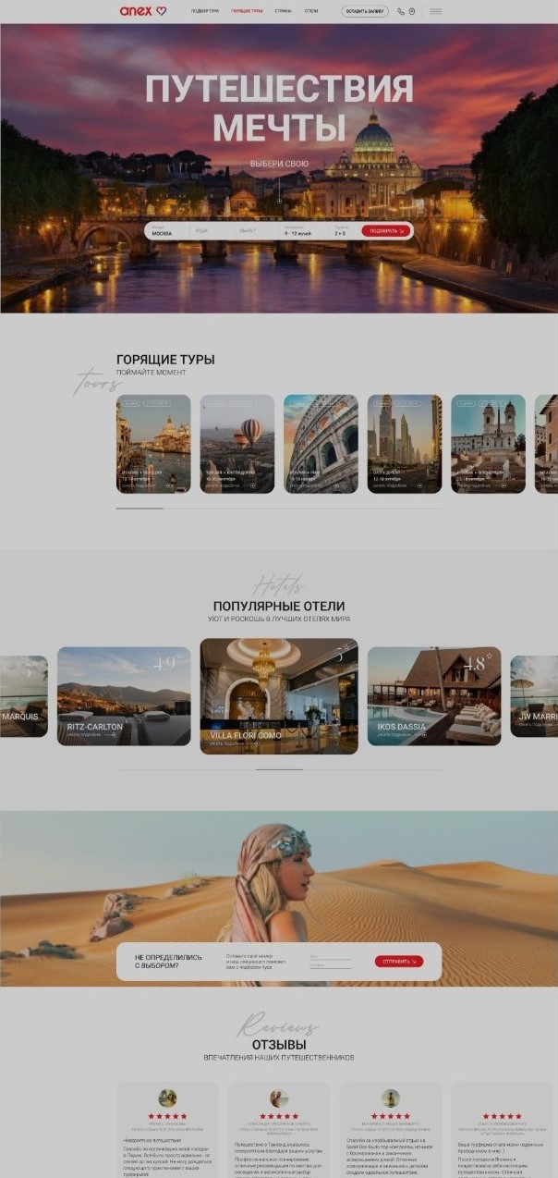
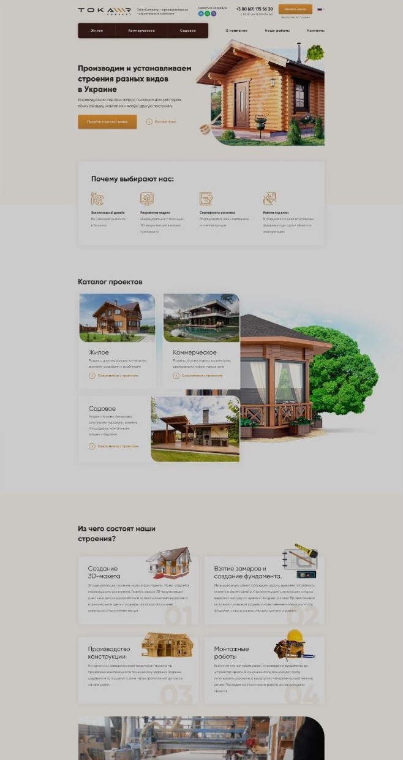

Slide 7
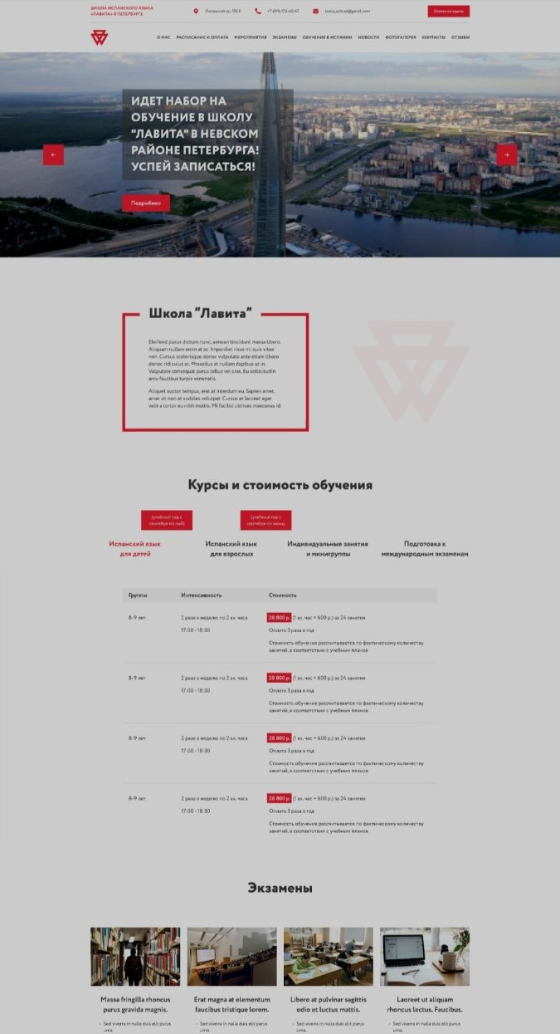
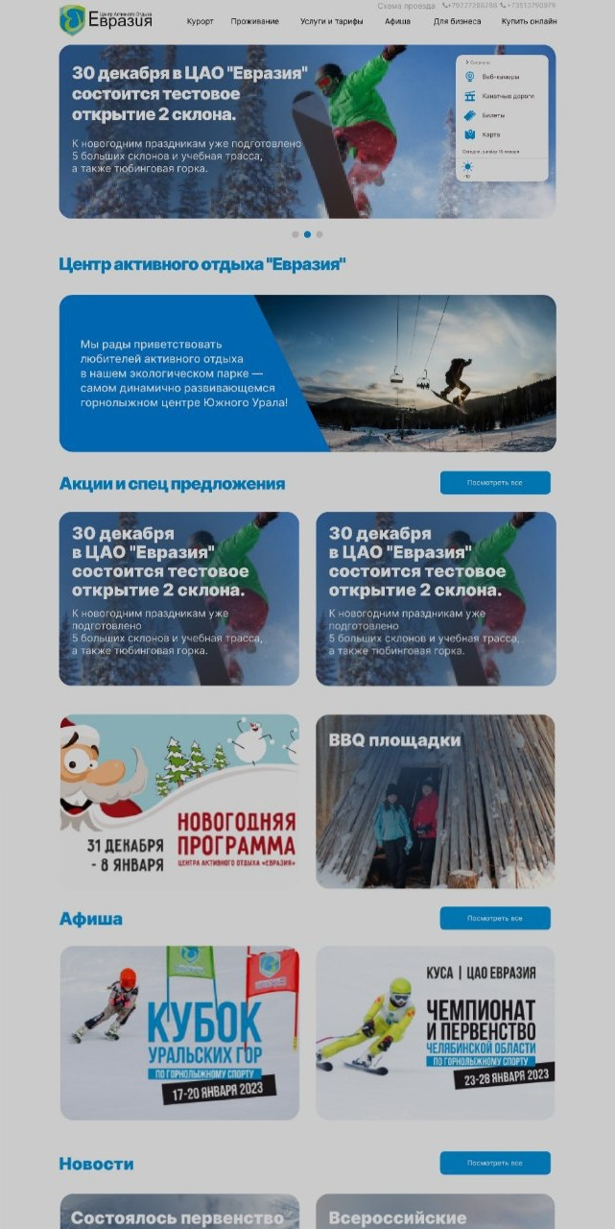


Slide 8
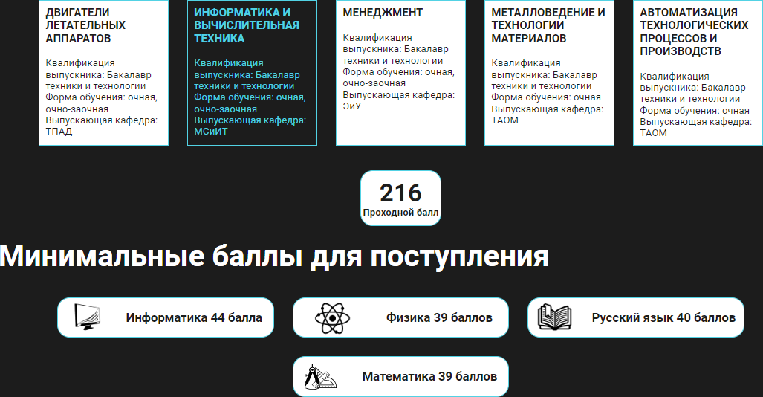

ЗАДАЧИ
Разместить информацию, которая будет полезна и интересна

Slide 9
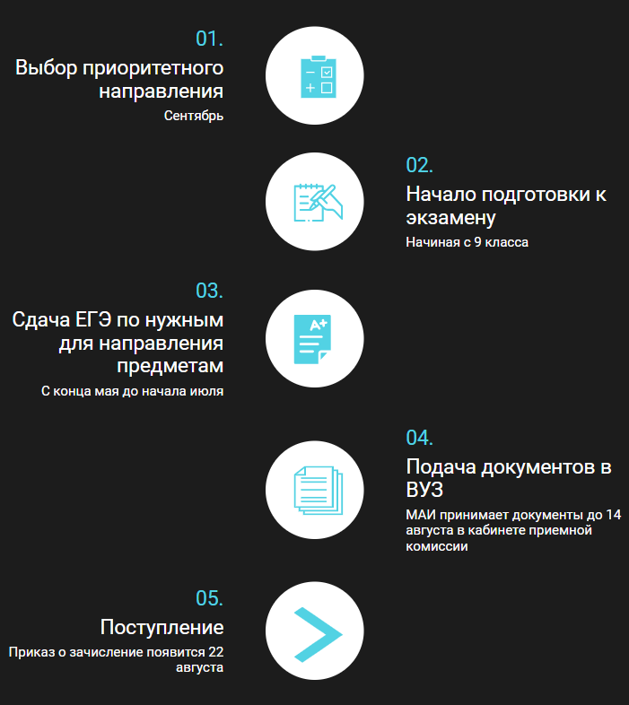
ЗАДАЧИ
Использовать возможности HTML, CSS, JS, Vue.js для верстки страницы

Slide 10




ИСПОЛЬЗУЕМЫЕ ТЕХНОЛОГИИ
CSS3
HTML5
JS
Vue.js
Figma

Slide 11
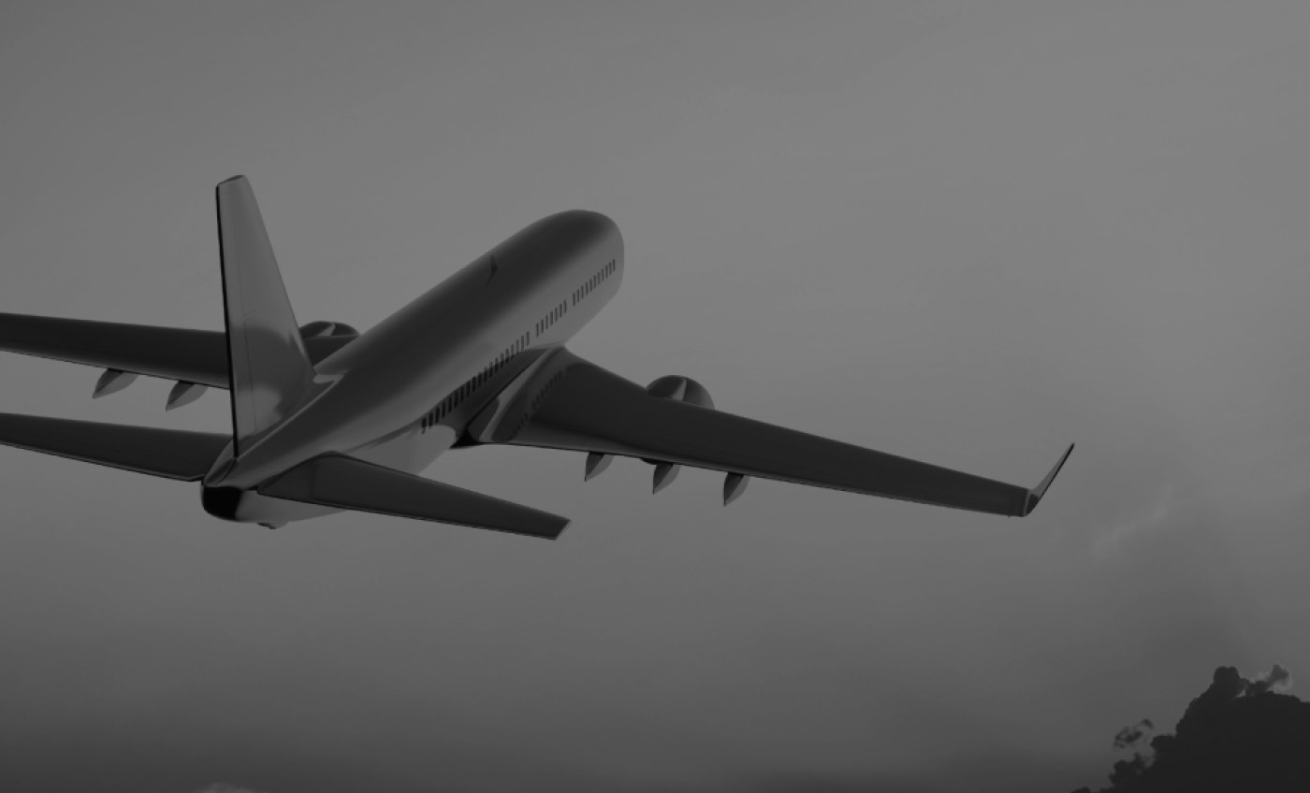
ПРОЦЕСС РАЗРАБОТКИ

Slide 12
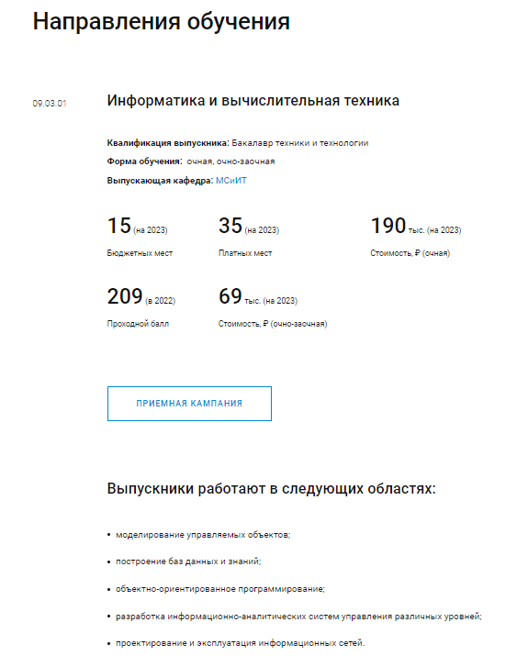
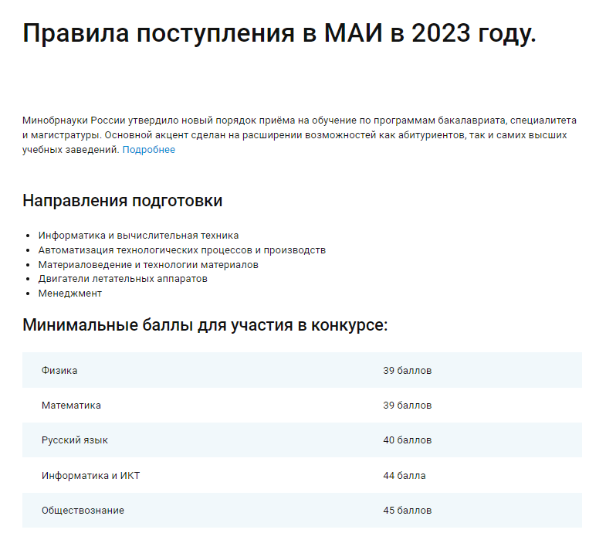
ПОИСК ИНФОРМАЦИИ

Slide 13
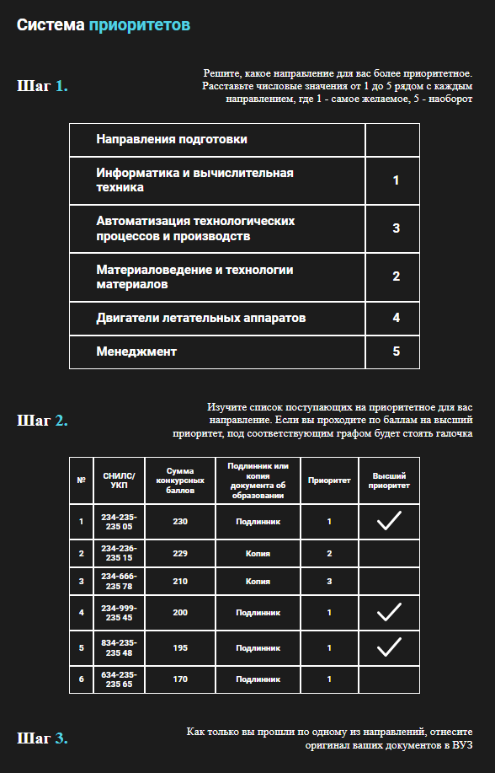
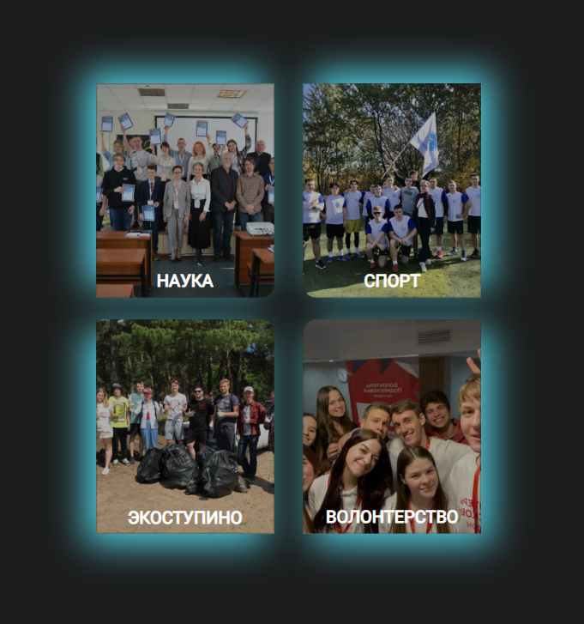
СОСТАВЛЕНИЕ МАКЕТА

Slide 14
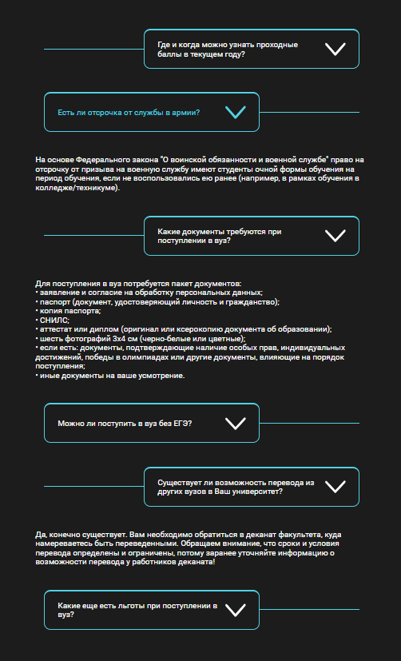
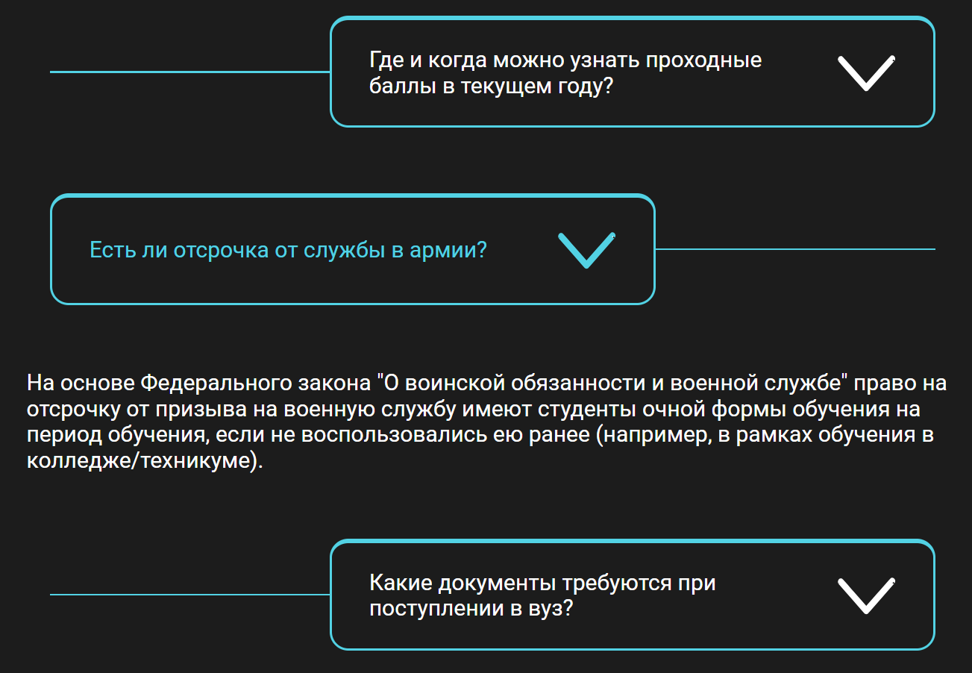
УЧЕТ ВОЗМОЖНОСТЕЙ ТАБЛИЦЫ СТИЛЕЙ

Slide 15
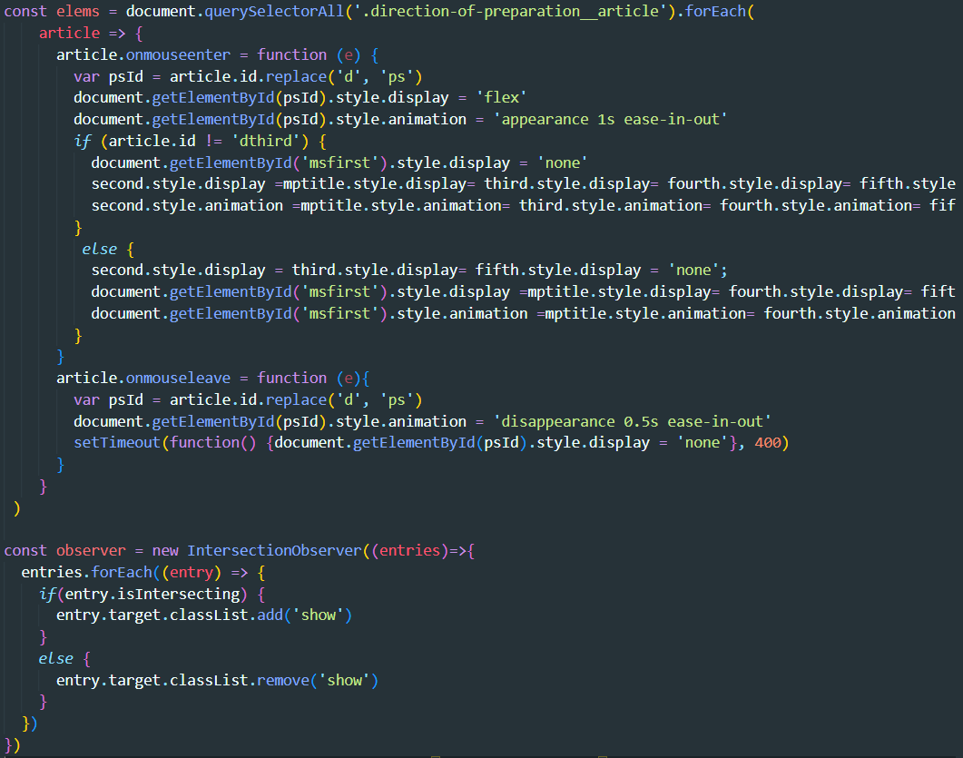
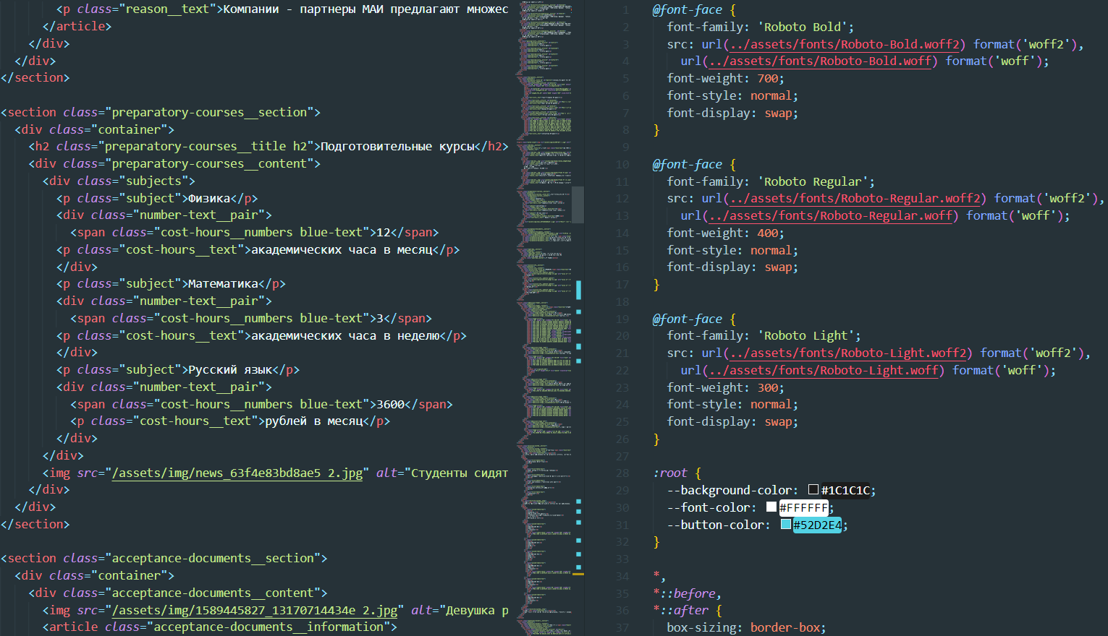
ВЕРСТКА И ПРОГРАММИРОВАНИЕ

Slide 16

СПАСИБО ЗА ВНИМАНИЕ

